Slide 1
Урок мужества контрнаступления советских войск под Москвой

Slide 2
«Велика Россия, а отступать некуда: позади- Москва»

Slide 3
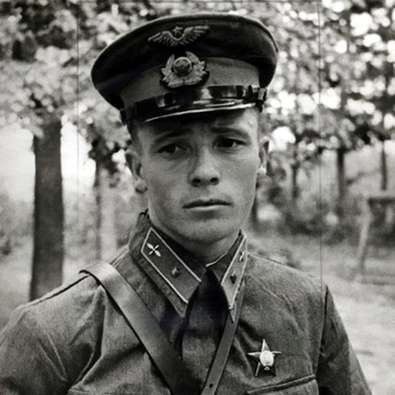
В.Талалихин.

Slide 4
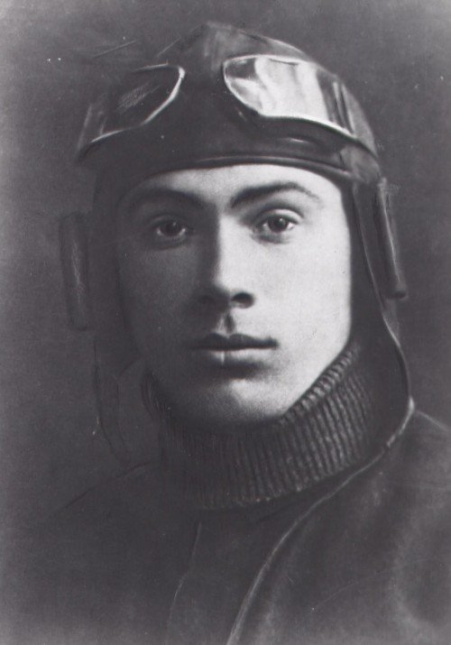
Н.Гастелло.

Slide 5
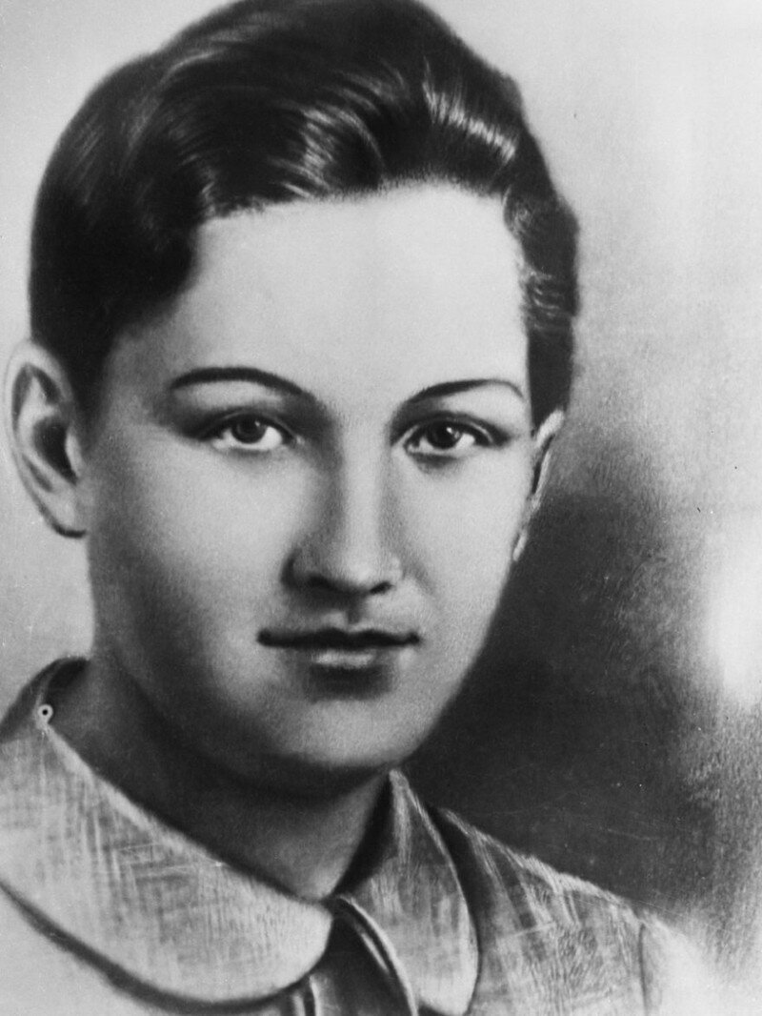
Зоя Космодемьянская.

Slide 6
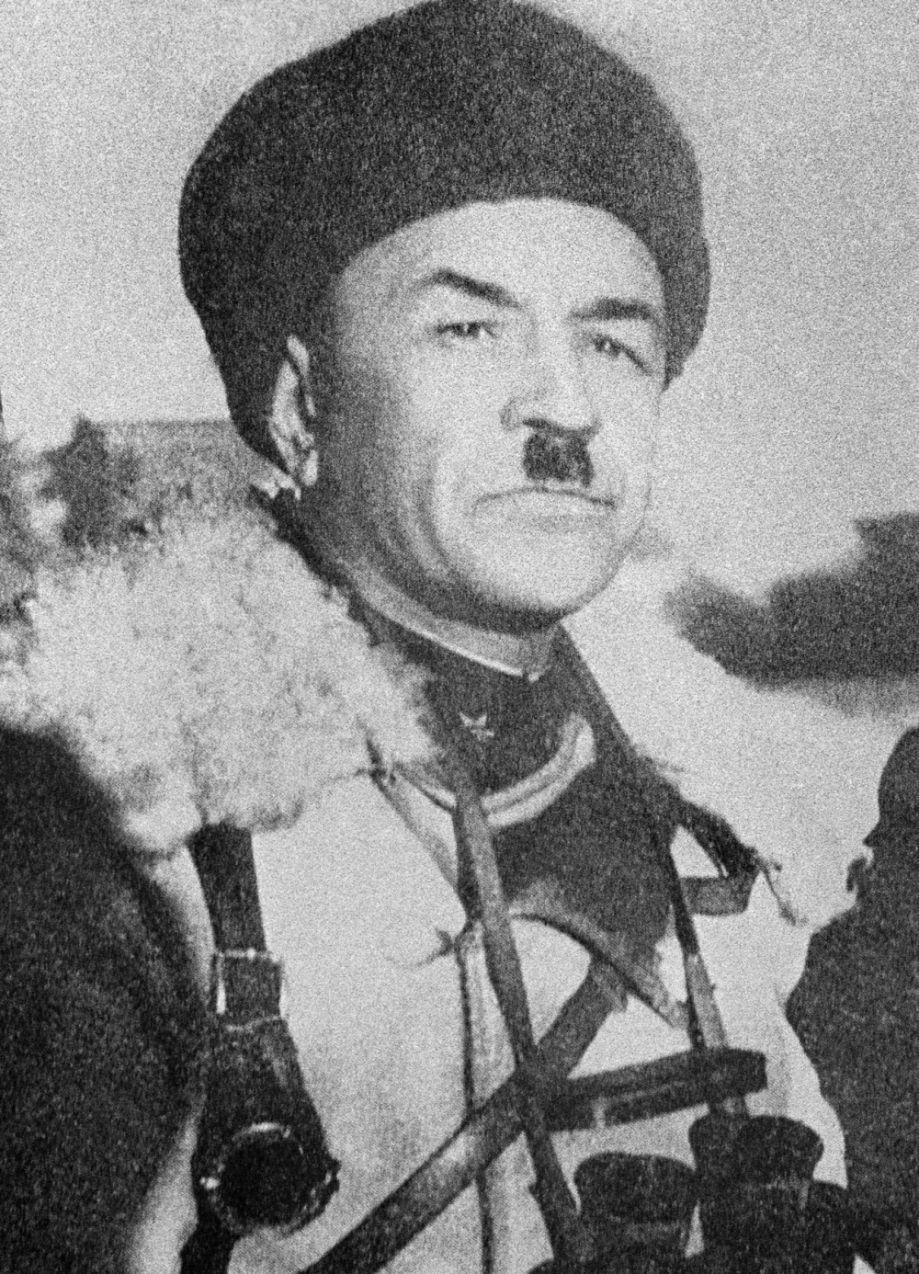
И.В. Панфилов.

Slide 7
Учитель: Сегодня исполняется ровно 75 лет со дня контрнаступления советских войск под Москвой. Эта одно из самых главных и решающих событий Великой Отечественной войны. Сколько людских жизней легло на алтарь победы, чтобы защитить Москву, разгромить и отбросить наступавшие на них ударные группировки немецко-фашистских войск от сердца нашей Родины. По всей необъятной и великой России проводятся уроки мужества. Такой урок проходит и у нас. Итак, давайте еще раз мы с вами вспомним эти трагические дни 1941 года, вспомним его героев прославленных и безызвестных.

Slide 8
Ведущий 1. «Гитлер рассчитывал, что вся, кампания против СССР продлится всего лишь несколько месяцев», упор делался на блиц-криг, молниеносную войну. Гитлеровские войска стремительно захватывали территории и районы Советского Союза. Обстановка для СССР была катастрофической. Уже к 10 июля были захвачены Прибалтика, Белоруссия, Молдавия и значительная часть Украины. Начальник генерального штаба Гальдер сказал: "Не будет преувеличением сказать, что поход против России был выигран в течение 14 дней. Но он опередил события. С первых же дней войны немецкие войска встретили упорное и яростное сопротивление пограничников, наши солдаты отважно, доблестно и мужественно и стойко сражались, защищая рубежи нашей Родины, проявляя высшие образцы героизма и мужества. Ведущий 2. Немцы начали подготовку операции по захвату Москвы, получившей название "Тайфун". Вот что сказа Гитлер о судьбе Москвы: Я сотру этот чертов город с лица земли, а на его месте построю искусственное озеро". Само название исчезнет раз и навсегда. Гитлеровцы рассчитывали, что с падением Москвы будет решена судьба войны — СССР долго не устоит перед Германией и война быстро закончится. С овладением Москвой Гитлер связывал достижение основной цели плана «Барбаросса». Однако попытка фашистов осуществить захват Москвы с ходу в первые недели войны провалилась.

Slide 12
Ведущий 2. Одновременно с контрнаступлением под Москвой Красная Армия нанесла ряд мощных ударов и на других участках фронта. С 7 января 1942 года, начатое под Москвой контрнаступление, переросло в общее наступление на всем советско-германском фронте. Повезло тем, кто остался в живых. В короткие передышки между боями солдаты, оледеневшими и замерзшими руками писали письма домой, хоть несколько строк, нужно подать весточку, что ты жив, хотя она и не всегда доходила, быстрее похоронка, вспоминали близких, родных, хоронили друзей и однополчан. Ведущий I. Значение победы Советских войск под Москвой было огромно. Это была первая победа над фашистами в ходе Великой Отечественной войны,, был поднят моральный дух советских войск в борьбе с врагом, под Москвой окончательно рухнула фашистская стратегия «молниеносной войны», план блиц- криг был похоронен.

Slide 13
Учитель. А вот что сказал сам Маршал Советского Союза, четырежды герой Советского Союза Г.К. Жукова. «Когда меня спрашивают, что больше всего запомнилось из минувшей войны, я всегда отвечаю: битва за Москву. В суровых, зачастую чрезвычайно сложных и трудных условиях наши войска закалялись, мужали, набирались опыта и, получив в свои руки даже минимально необходимое количество боевых и материальных средств, из отступающей, обороняющейся силы превращались в мощную наступательную силу. Благодарные потомки никогда не должны забывать огромной организаторской работы партии, трудовых героических дел советского народа и боевых подвигов не только отдельных воинов, но и целых соединений в этот труднейший для нашей страны период. Выражая глубокую благодарность всем участникам битвы за Москву, оставшимся в живых, я склоняю голову перед светлой памятью тех, кто стоял насмерть, но не пропустил врага к сердцу нашей Родины, ее столице, городу-герою Москве. Мы все в неоплатном долгу перед ними!

Slide 14
Ведущий 1. Советское правительство высоко оценили подвиг тех, кто в суровом и роковом 1941 году выстоял в жестокой схватке с сильным врагом и одержал поистине историческую победу. 36 тысяч бойцов и командиров были награждены за боевые подвиги орденами и медалями. 110 особо отличившимся в боях воинам было присвоено звание Героя Советского Союза. Медалями «За оборону Москвы» удостоено и награждено более миллиона человек.

Slide 15
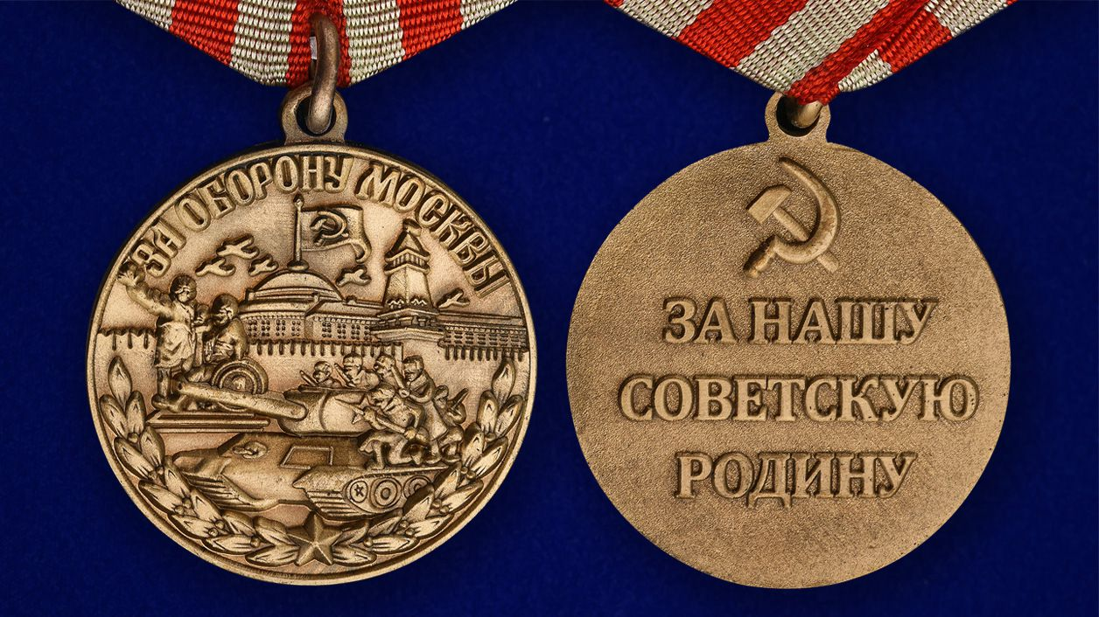

Slide 16
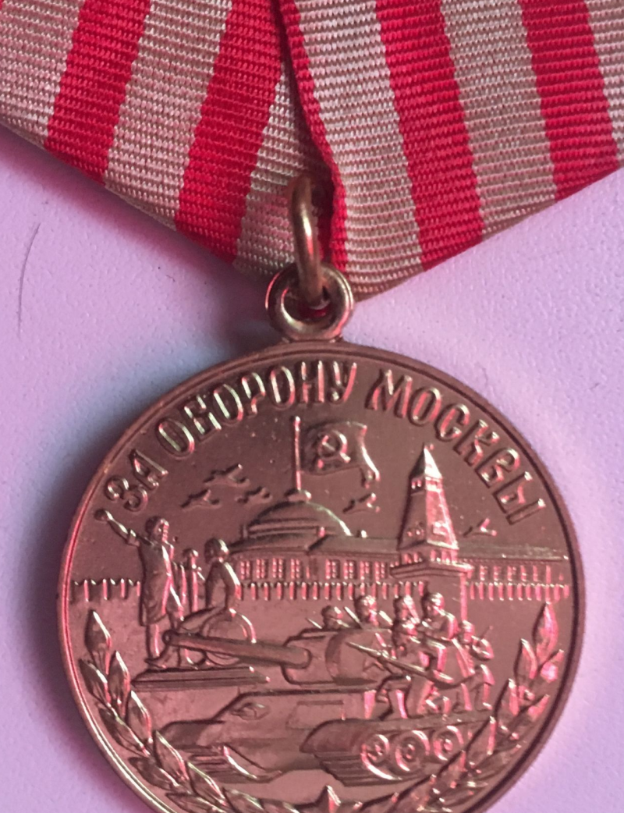

Slide 17
Ведущий 2.В честь 20-летия великой победы советского народа над фашистской Германией президиум Верховного Совета СССР указом от 8 мая 1965 года присвоил городу Москве звание «Город-герой» с вручением ордена Ленина и медали «Золотая звезда». У стен Кремля покоятся теперь останки Неизвестного солдата, погибшего при защите столицы. На его могильной плите начертаны слова: Имя твое неизвестно, Подвиг твой бессмертен. Вечный огонь славы героям, павшим при защите столицы, никогда не угаснет. Это память о мужестве и массовом героизме советских людей, беззаветно, стойко защищавших свою Родину и Москву».

Slide 19
